Slide 1

Odego
청각장애인을 위한 버스 정보안내 서비스
종합설계2&SW융합프로젝트13팀
배홍일 | 백재홍 | 박선주 | 김경은

Slide 2
CONTENTS
주제 소개
진행사항
- APPLICATION
- API / PARSING
추후 계획
Q&A

Slide 3
주제 소개
▶ 대구시 버스 노선정보 및 탑승 버스의 실시간 위치 정보를 제공하는 어플리케이션
BUS

Slide 4
진행사항
BUS
APP 설계
OPEN API
+
PARSING
비콘 장비 활용
APP 제작

Slide 5
진행사항
APPLICATION
▶ Application 설계
USE-CASE
정류장(노선)을 검색한다
최근 검색기록을 본다
출발·도착지로 검색한다
즐겨찾기를 등록한다
자주 이용한 정류장(노선)을 추천한다
비콘에서 버스 ID를 받아온다
현재 버스를 자동으로 추가한다

Slide 6
진행사항
APPLICATION
▶ 어플리케이션 기능
구현완료
구현중
BLUE TOOTH ON/OFF
즐겨찾기 기능
버스노선명으로 검색
정류장명으로 검색
노선 검색결과로 전체노선 목록 확인
정류장명 검색결과로 도착시간 확인
출발지/도착지를 이용한 검색
비콘과 연계

Slide 7
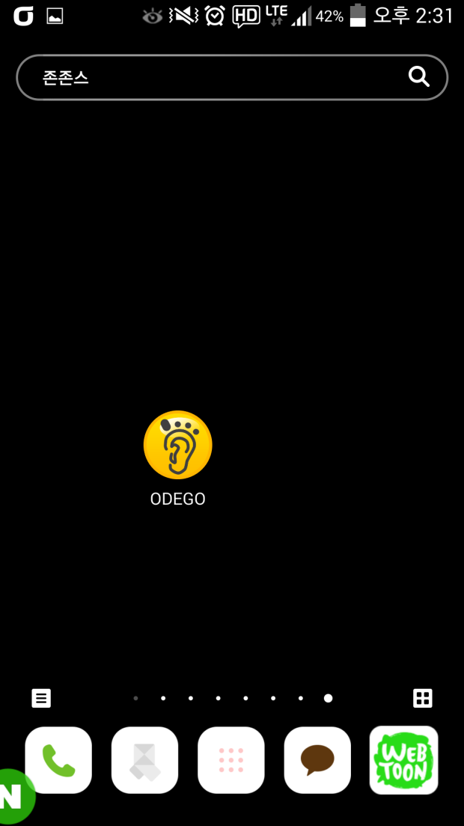
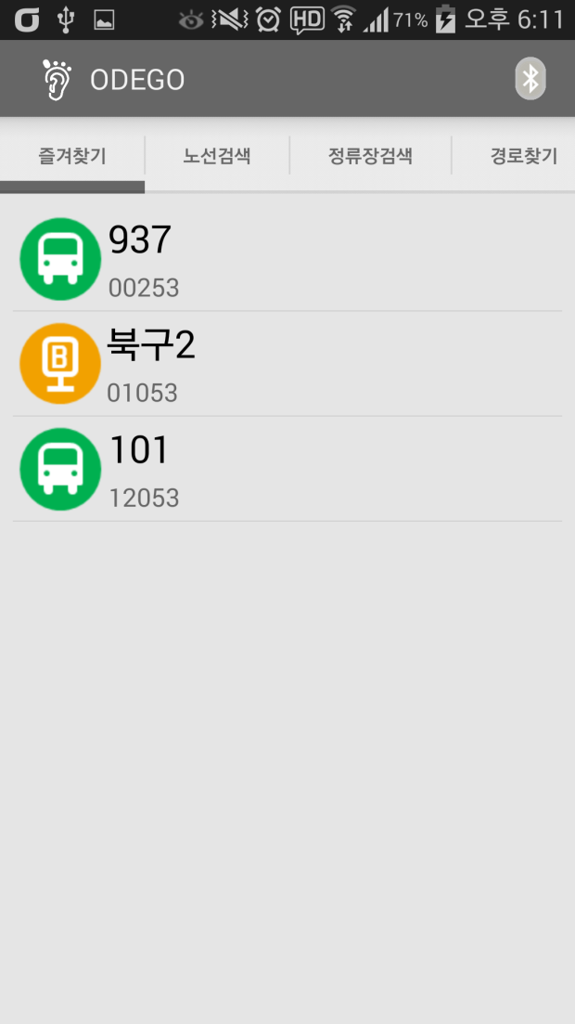
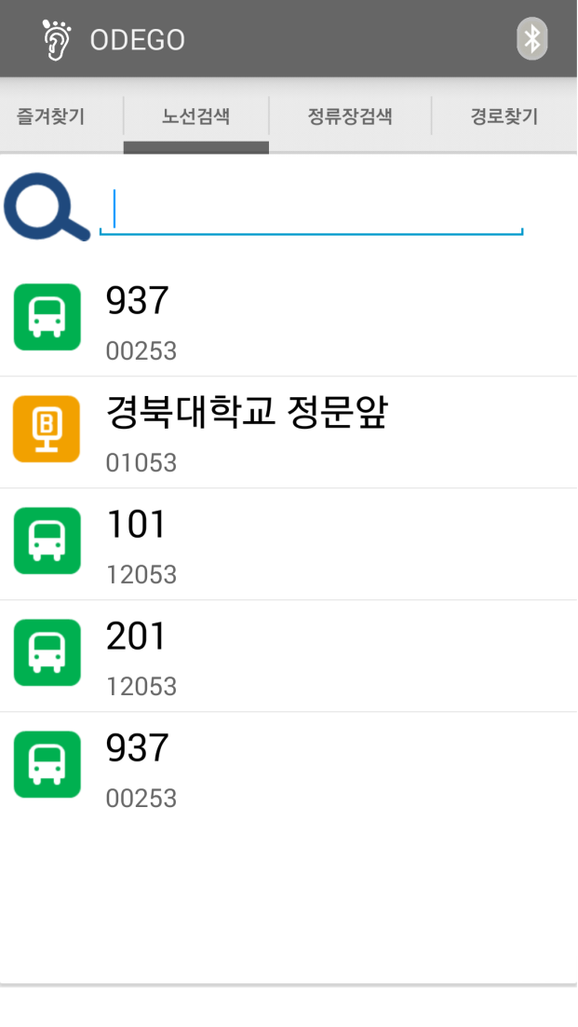
진행사항
APPLICATION
▶ UI DESIGN

Slide 8

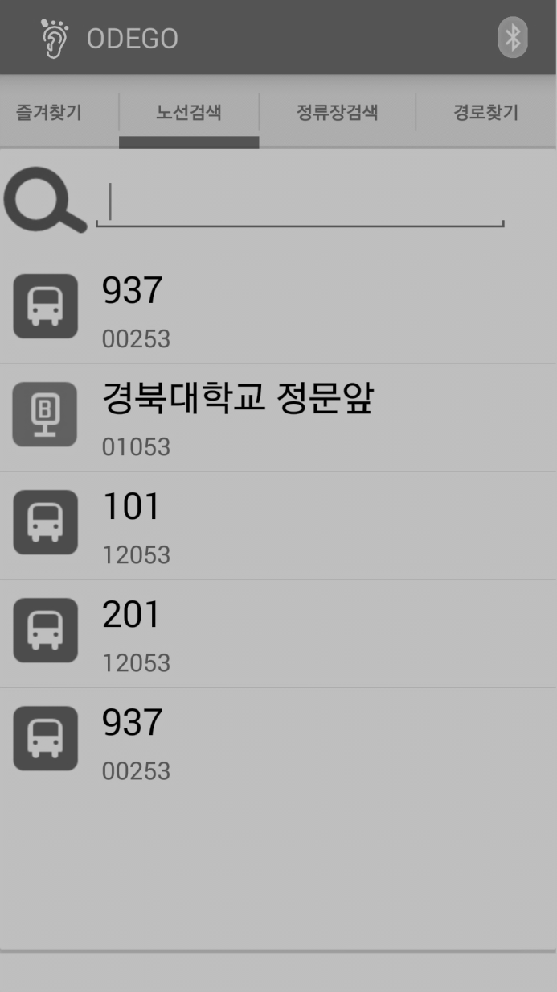


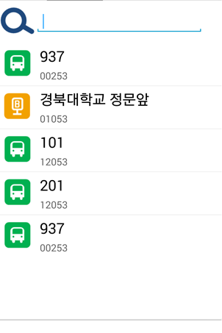
진행사항
APPLICATION
▶ UI DESIGN
Bluetooth 상태
및 ON/OFF 버튼
Layout model
검색창
LISTVIEW

Slide 9
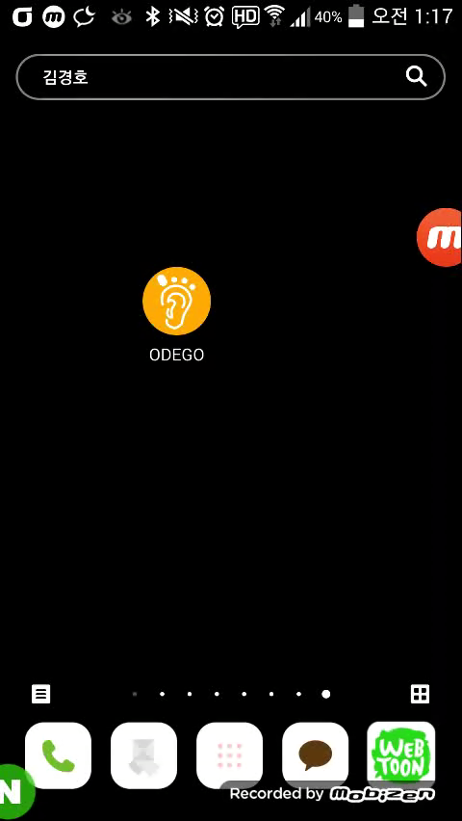
진행사항
APPLICATION
▶ 실행화면
ODEGO

Slide 10
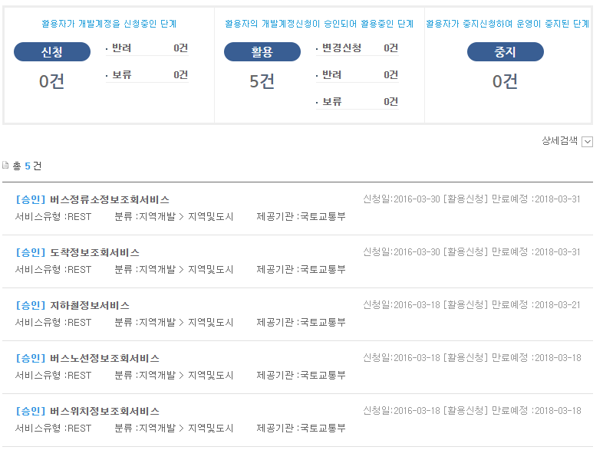
진행사항
API / PARSING
▶ OPEN API
공공데이터 포털
Data.go.kr

Slide 11
진행사항
API / PARSING
▶ OPEN API 한계
제공되는 정보가 매우 제한적
노선 전체 목록을 받을 수 없음
경로에 따른 검색이 안됨
정확한 이름을 입력하지 않으면 검색불가
WEB PAGE PARSING이 필요

Slide 12

진행사항
API / PARSING
▶ WEBPAGE PARSING
RAW DATA
PARSER
COOKED DATA

Slide 13
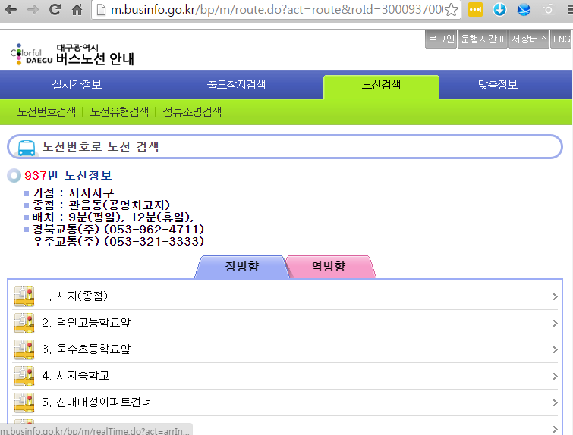
진행사항
API / PARSING
▶ WEBPAGE PARSING
PARSER.JAVA
쿼리를 이용한 검색
실시간 정보
경로에 따른 검색

Slide 14
추후계획
APP 제작
API/PARSING
비콘
‘틀’ 설계(완)
내부기능 구현
API/PARSING
버스 ID 받는 방법(완)
버스, 정류장 정보 받기( 완 )
출발/도착지 검색
ID를 이용, 위치검색
데이터 전송
비콘 기능 포함된
어플리케이션 완성

Slide 15
Q&A
Q&A

